Slide 1
Помоги Федоре

Slide 2
прятки

Slide 3
Прятки

Slide 4
Что изменилось?

Slide 5
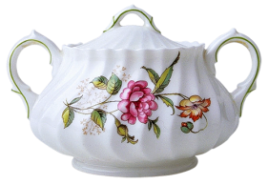
Что лишнее

Slide 8
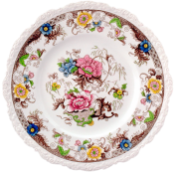
И оладьи, и омлет, И картошку на обед, А блины – вот это да! Жарит всё
Я пыхчу, пыхчу, Больше греться не хочу. Крышка громко зазвенела: «Пейте чай, вода вскипела!»
Она бывает глубока. Она бывает мелка. Однако, это не река. Тарелка
У кого ответа нет - В чем сварить себе обед? На плите стоит чистюля. Суп сварить - нужна ...
Всех кормлю с охотой я, А сама безротая. Ложка

Slide 9
Молодцы!

Slide 10
Автор Малинина Т.В. МАДОУ «Катюша», г.Лабытнанги
http://ahdetki.ru/zagadki/2013/08/07/detskie-zagadki-pro-posudu.html#ixzz42tHfgARp
https://yandex.ru/images/search?text2.png&pos=2&rpt=simage&_=1458538092634

